Slide 1
澎科用心
學生安心
家長放心

Slide 2
教務處
Notes:
*本校前身是高雄海專澎湖分部，在80年成立至今已經超過30年，94年改制為科技大學
*目前涵蓋水產、工業、觀光、資訊、管理及人文等科系，以海洋產業教育為主的綜合性科技大學，是臺灣海峽的第一所也是唯一位於離島的科技大學
*為了因應產業的變化，本校結合海洋島嶼資源與觀光休閒特色，以實務教學為主，產業研究為輔，著重學生職涯發展，發展成為「島嶼產業應用型科技大學」

Slide 3
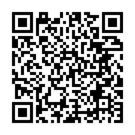
教育部計畫執行與支援
教師專業成長
教學助理培訓
教學資源中心
註
冊
組
教務處
課
務
組
各管道招生試務
學籍與成績管理
學分抵免
畢業資格審查
開課、排課
加退選、期中停修
成績低落調查
教學評量與品保

Slide 4

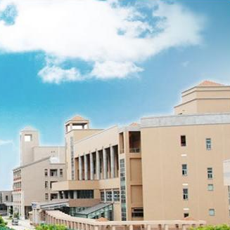
學術單位
海洋資源暨工程學院
水產養殖系(含水產資源與養殖碩士班)
食品科學系(含碩士班)
電信工程系
資訊工程系
電機工程系(含電資碩士班、五專部電機科)
人文暨管理學院
應用外語系
航運管理系
行銷與物流管理系(含服務業經營管理碩士班)
資訊管理系
觀光休閒學院
觀光休閒系(含碩士班)
餐旅管理系
海洋遊憩系
Notes:
(QRcode)

Slide 5
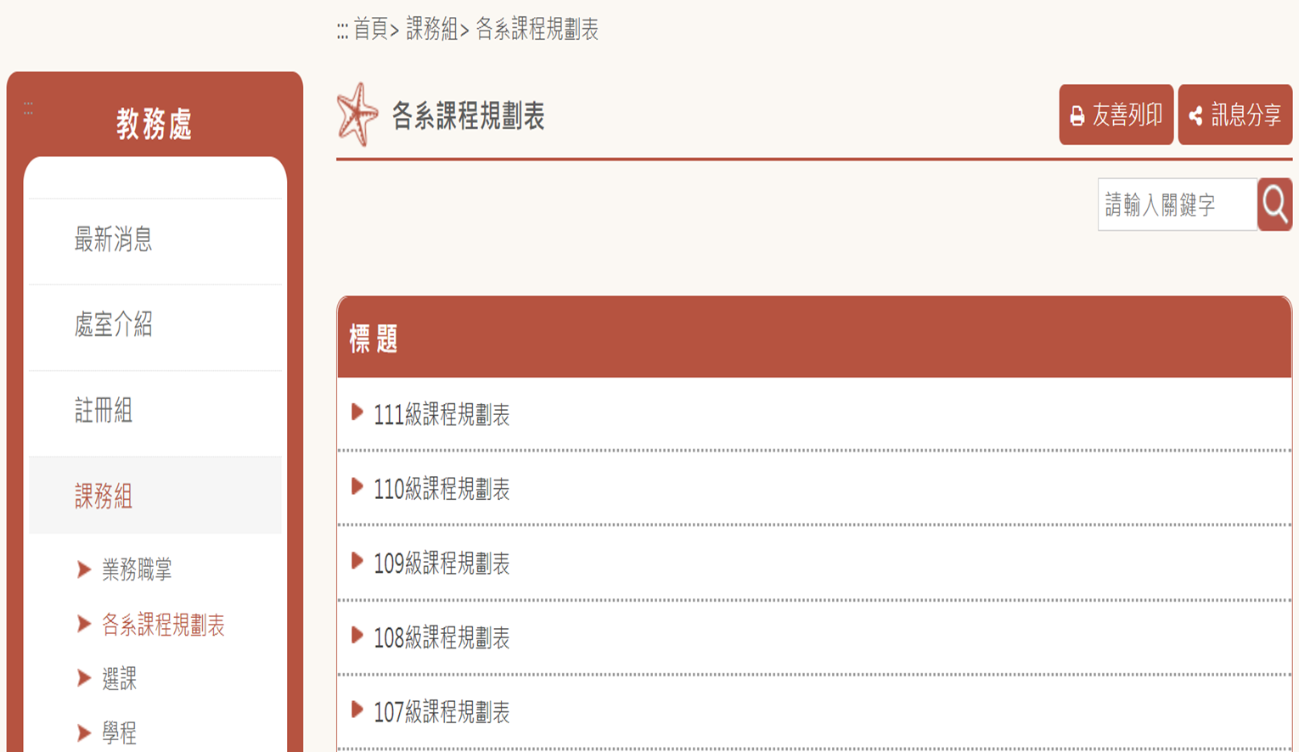

大學部修習學分
課程規劃表
修業年限四年
◎一至三年級每學期不少於16學分、不多於28學分
◎四年級每學期不得少於9學分、不多於28學分
至少應修畢128~130學分
(依各系各級課程規劃表)

Slide 6
五專部修習學分
修業年限五年
◎一至三年級每學期不少於20學分、不多於32學分
◎四、五年級每學期不少於12學分、不多於28學分
至少應修畢220學分

Slide 7



課程地圖
http://cmap.npu.edu.tw/about.asp
導引學生未來升學、就業的發展方向，使學生瞭解課程內容與未來職涯的關連，進而改善學習方式與提升興趣，導引未來升學、就業發展的選課方向，幫助學生達到發展目標

Slide 8
國立大學學雜費收費低、資源多
工作起薪高
海洋資源暨工程學院
專科 前三年15,381、後兩年20,415
大學 23,491
研究所 11,839 (學雜費基數)+1500/學分
人文管理學院
大學 20,394
研究所 10,410 (學雜費基數)
+1500/學分
觀光休閒學院
大學 20,394
研究所 10,410 (學雜費基數)+1500/學分
Notes:
我們擁有國立學校的師資、設備、資源，但是學雜費最低
私立學校學費比公立學校貴了一倍，四年的學費差距可以達到20萬
但是未來的工作起薪私立學校卻更低，這一來一往更顯示各位的選擇是正確的

Slide 9
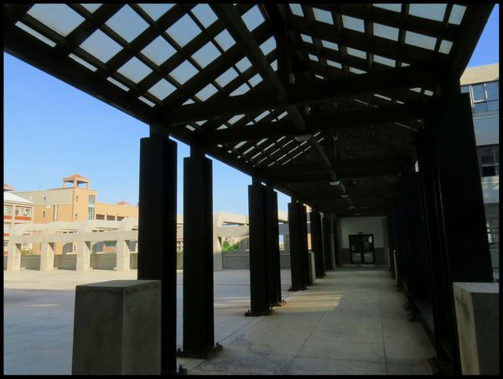
提供學業成績優良獎學金
校內工讀與教學助理機會
每學期各班前三名
大學部/五專部
第一名 5,000元
第二名 3,000元
第三名 2,000元
研究所
第一名 5,000元
Notes:
除了成績優良獎學金外，校內提供許多工讀及教學助理的工作機會，
例如：參與老師的研究或產學計畫、教育部高教深耕或課程計畫等
每位老師也都有一些校內外資源，只要您夠優秀，在小學校更容易得到這些資源

Slide 10





實務專題與校外實習
學碩士五年一貫學程
企業接軌
研究升學
跨領域學習
國際接軌
第二專長
跨國移動

Slide 11

可提早修讀碩士班課程
鼓勵學生連續學習及縮短修業年限
大學部前3年學業總成績達全班前50%~80％，得於4年級上下學期申請預硏生資格
擔任教學助理協助教師課程活動，請領研究生助學金每人每學期8千元
符合學位規定，頒發學士碩士學位證書

Slide 12



實務專題與校外實習
加強實務能力、提早體驗職場、拓展就業機會
日間部全學制實務專題為必修課
學生可提早進入專業實驗室從事研究
壹
高年級可選修一至二學期校外實習
企業/學生/學校三方簽約，保障學生權益
貳
企業提供學生獎學金
暑假進入企業實習，保障未來工作
參
相關資訊可向各系院或研發處網頁查詢

Slide 13
跨領域學習
培養第二專長，畢業求職更具競爭力
提供各項跨域專業學程、建立豐富的模組化課程，未來在職場比別人更有優勢
壹
透過雙主修和輔系學到不同知識，具備多種專業能力，以不同的邏輯思考、產生激盪
貳
參
共同教育培養自我學習、獨立思考及解決問題的能力，輔導取得英檢與資訊證照
相關資訊可向各系院或研發處網頁查詢

Slide 14
國際接軌
培養國際觀、跨國移動學習
教育部選送出國研修與專業實習
(學海飛颺、學海惜珠、學海築夢、新南向學海築夢等)
壹
貳
國外交換生
(日本、美國、泰國、越南、大陸等地姐妹校)
國外實習
(澳洲、美國、日本、新加坡、大陸等地企業)
參
相關資訊可至研發處網頁查詢

Slide 15
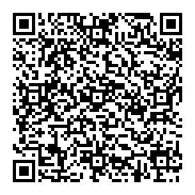
就學重要事項(新生訓練)
事項 | 工作項目 |  | 時程 |  | 備註
註冊 | 完成註冊繳費或就學貸款手續 繳交健康檢查紀錄表至健康中心 |  | 9月05日前 9月11日前未註冊以退學處分 |  | 詳細內容參閱新生註冊須知第1頁
 | 繳交畢業證書正本、身分證影本(戶籍遷入學校前)、照片２張(背面書寫學號及姓名) |  | 8月20日前寄出 (郵戳為憑)
一般繳費：持繳費單至臺灣銀行各分行、7-11或全家超商現金繳費完成註冊 轉帳繳費：ATM、網路銀行或臺灣pay (繳費單上臺灣pay QR code) 就學貸款：持繳費單至臺灣銀行對保，再持對保單及繳費單繳至學務處課指組完成註冊
學分抵免 (線上申請) | 進入本校校務行政系統: 帳號(學號)、密碼(身份證字號)，登錄抵免資料 列印抵免資料及檢附歷年成績單正本送交各系辦，辦理抵免作業 | 即日起至9月11日前 |  | 詳細內容 參閱新生註冊須知第1~2頁

Slide 16
就學重要事項(新生訓練)
事項 |  | 工作項目 | 時程 | 備註
選 課 | 網路初選 | 依安排電腦 教室及時段 ，由各系助 理或系學會學長輔導新生選課 | 9月3日（星期四） 上午9:00~下午3:30 | 必修課程由教務處預掛給各班學生 採不搶名額方式，初選結束後，以電腦亂數方式篩選 參閱新生註冊須知第3頁
 | 網路加退選 | 加選 或退選 | ◎第一階段： 9月5日上午9時 起至9月6日上午 9時止 ◎第二階段： 9月6日上午9時起 至9月12日中午12 時止 | 採搶名額方式選課 分二階段辦理 參閱新生註冊須知第3頁
Notes:
因為受限實習設備、教室容納人數以及課程的特性

Slide 17
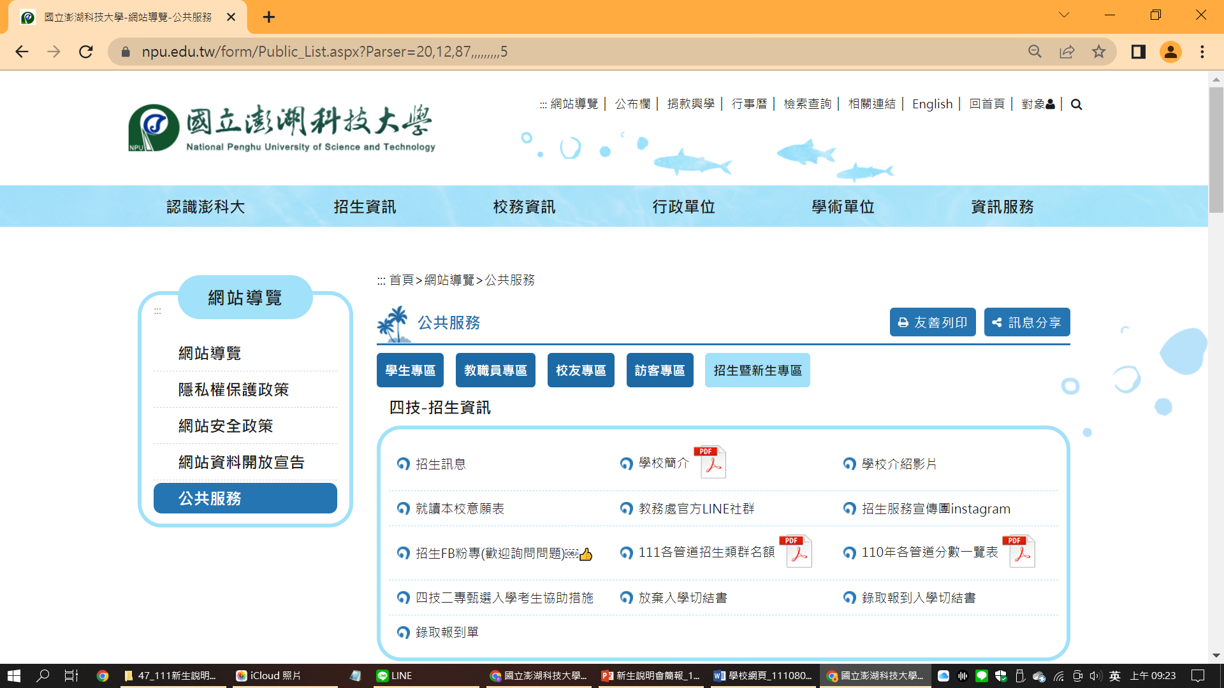
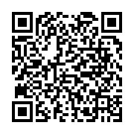

Slide 18



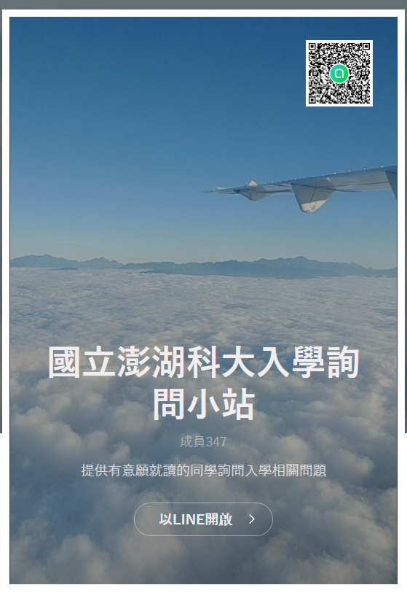
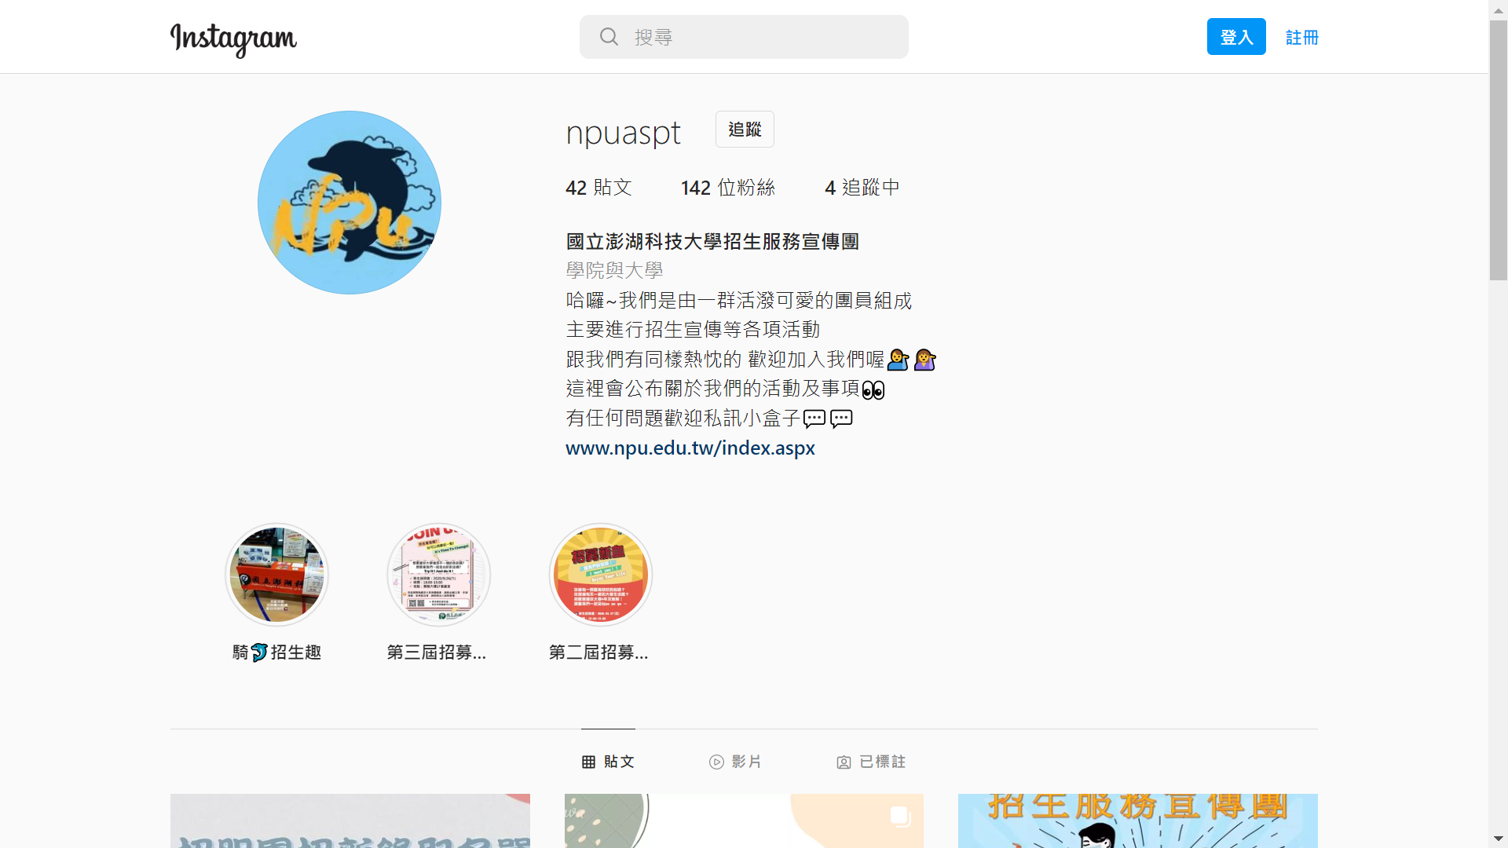
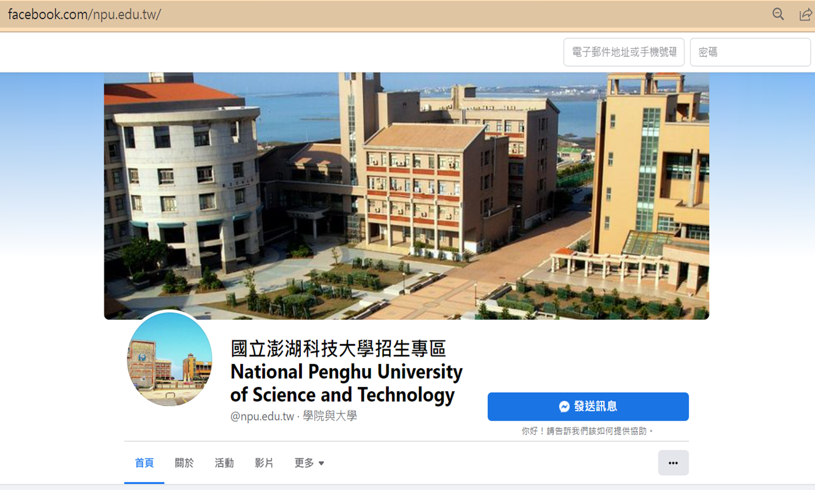

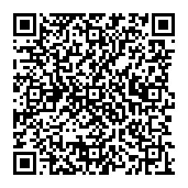


Slide 19
畢業校友傑出表現
教育界
(母校及其他公私立大學、高中職、國中小學任教)
壹
貳
自營企業負責人
(餐廳、民宿、運動俱樂部、遊艇公司、電子公司等)
國內外公民營機構主管
(議長、處長、鼎泰豐主廚、酒店行政主廚、飯店總經理等)
參

Slide 20
幸福澎湖、企業最愛
壹
澎湖榮獲2024「全球最好客目的地(Booking.com)」第2名；2015「新興亞洲旅遊城市(Agoda.com)」。
澎湖榮獲2022「國際節慶城市(IFEA)」；2012「世界最美麗海灣(MBBW)」；2010「全球十大秘密島嶼(Lonely Planet)」。
貳
參
澎湖榮獲2024「幸福感」金獎，「治安」、「環保」、「社福」、「教育」和「藝文」銀獎(遠見雜誌)。
肆
國立澎湖科技大學榮獲1111人力銀行「企業最愛大學」2017~2020「宜花東離」排名第一。

Slide 21







Notes:
這張投影片告訴大家，澎湖沒有想像中遠、沒有想像中偏僻
這是澎湖的街景，有五星級飯店、百貨公司，無論食衣住行都可以有很好的選擇
雖然澎湖不太熱鬧，但是應有盡有，而且風光明媚、環境單純
相信這是第一次離開家裡讀書與生活的好地方，更是訓練獨立的好機會

Slide 22

選擇澎科
滿載而歸
Notes:
最後，恭喜您與家人做了最好的選擇，四年後同學們可以滿載而歸，讓父母親友刮目相看
再一次歡迎大家加入澎湖科技大學的行列

